Slide 1
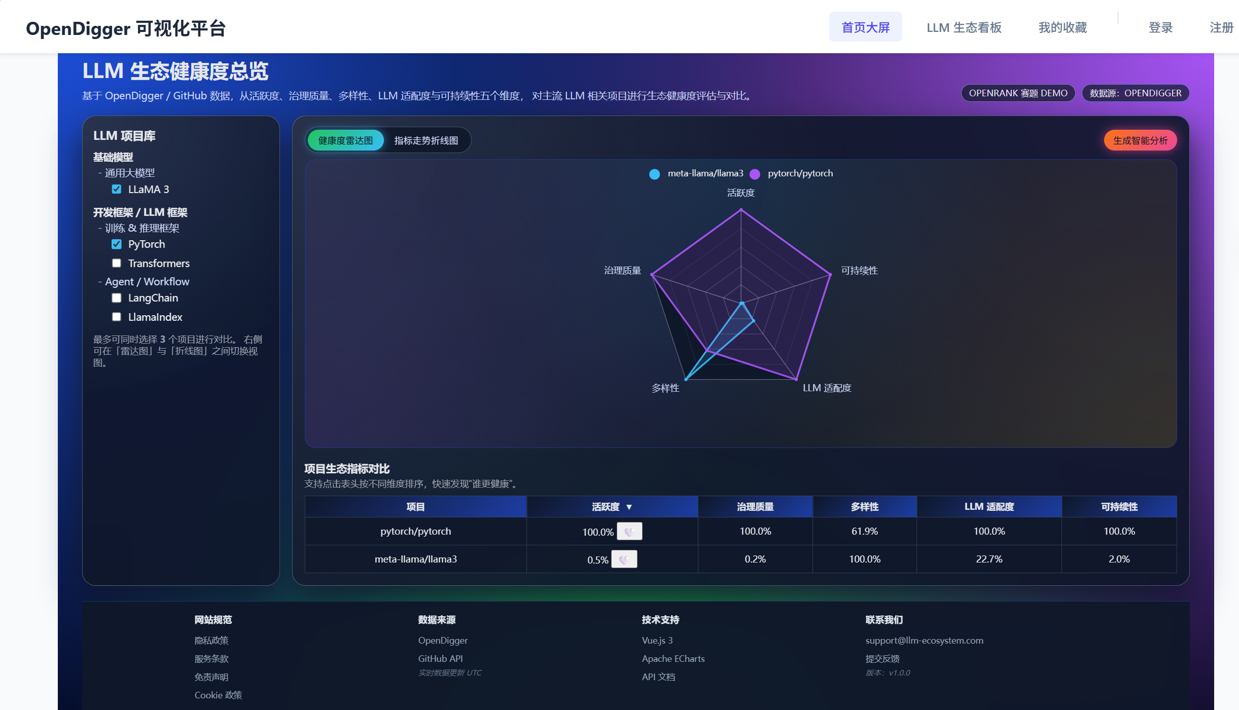
LLM 开源生态健康度评估
与洞察平台
五维画像 · 趋势对比 · Top 榜单
队伍：Q·D·Z Concord
可复现收藏 · 一键报告
成员：赵奔昊、杜钰漩、齐依婷
2025.12
用五维健康度，把LLM开源生态评估做成
可解释、可比较、可复现的产品

Slide 2
一、主题与价值
Theme & Value
解决开源生态评估痛点，从"看指标"到"做决策"
核心痛点
解决方案
LLM相关开源项目增长快，但缺少可解释、可比较的生态健康评估体系
基于OpenDigger指标构建五维健康度画像，支持趋势分析、对比、排名和报告生成
评估不透明
决策成本高
难以复现
难以比较
缺少量化
结论验证
画像
趋势
对比
报告
五维健康度
时间序列
雷达图
一键生成
传统方式：看单点
OpenRank：做决策
•
只看stars/commit， 单一指标无法反映全貌
✓
五维健康度画像 ：活跃度/治理/多样性/影响力/可持续
•
不可解释， 缺少健康度量化体系
✓
趋势+对比 ：时间序列+雷达图多维度分析
•
难复现结论， 数据时效性难以保证
✓
Top排名+报告 ：榜单筛选+一键生成结论

Slide 3
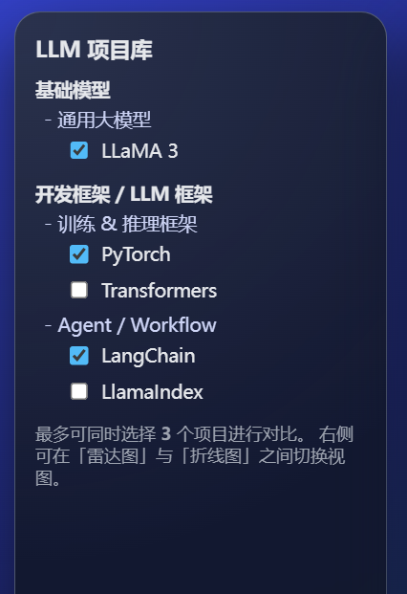

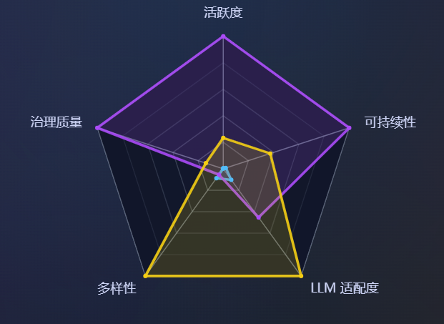
二、五维评估框架（指标→维度→分析）
Five-Dimension Evaluation Framework
项目雷达对比图
活跃度
月度提交次数反映代码更新频率
Issue和PR数量体现社区互动强度
新版本发布周期展示项目迭代速度
开发者会议频率衡量社区活跃
项目标签
选用指标
1
可持续性
治理质量
Bus Factor指数评估关键人员风险
资金支持情况决定长期维护能力
贡献留存率反映社区凝聚力
代码健康度影响技术债务积累
维护响应时间展示问题解决效率
2
3
OpenRank反映开发者协作网络影响力
Issue响应时间体现社区响应效率
代码审查率衡量质量把控严格程度
核心维护者分布影响决策去中心化
版本发布规律展示项目管理成熟度
4
5
对主流LLM模型的支持数量
相关工具链的完整性
文档中关于LLM使用案例的丰富度
社区中LLM相关讨论的热度
贡献者来自不同组织数量
贡献者地域分布广度
新贡献者比例反映社区造血能力
女性贡献者比例衡量性别多样性
多样性
LLM适配度

Slide 4
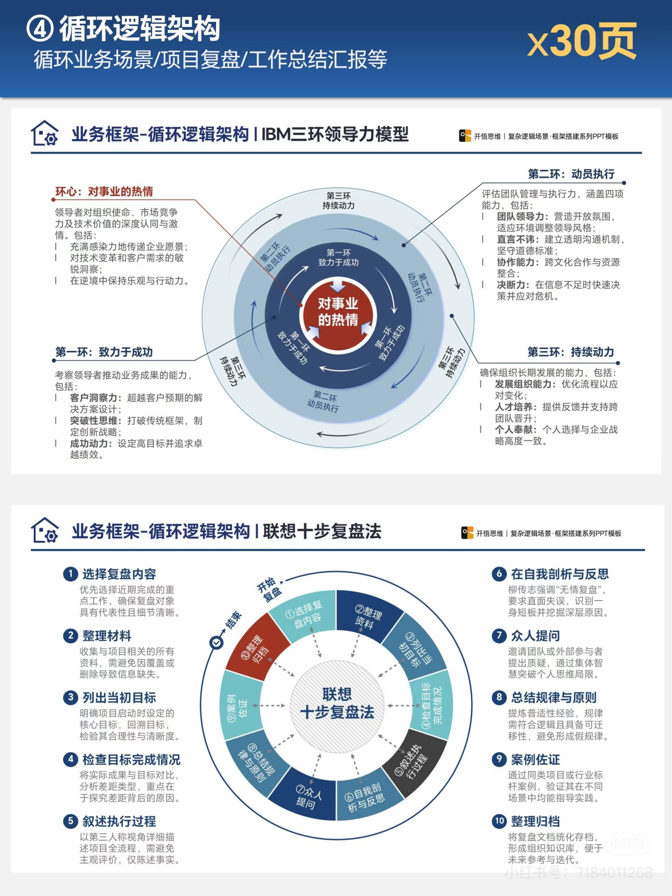

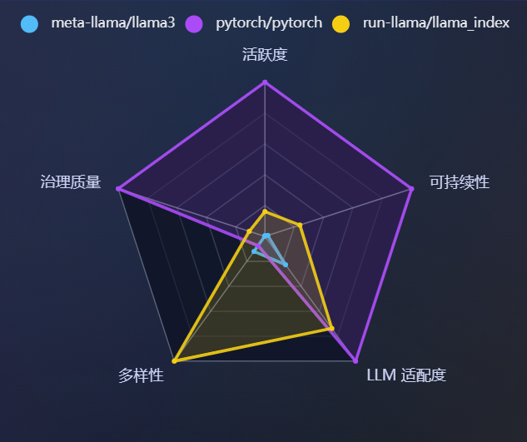

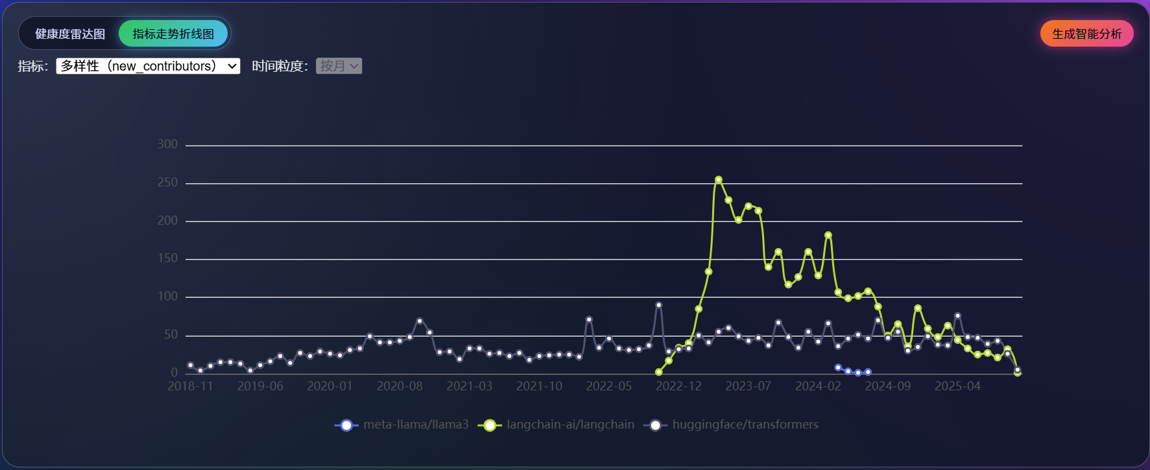
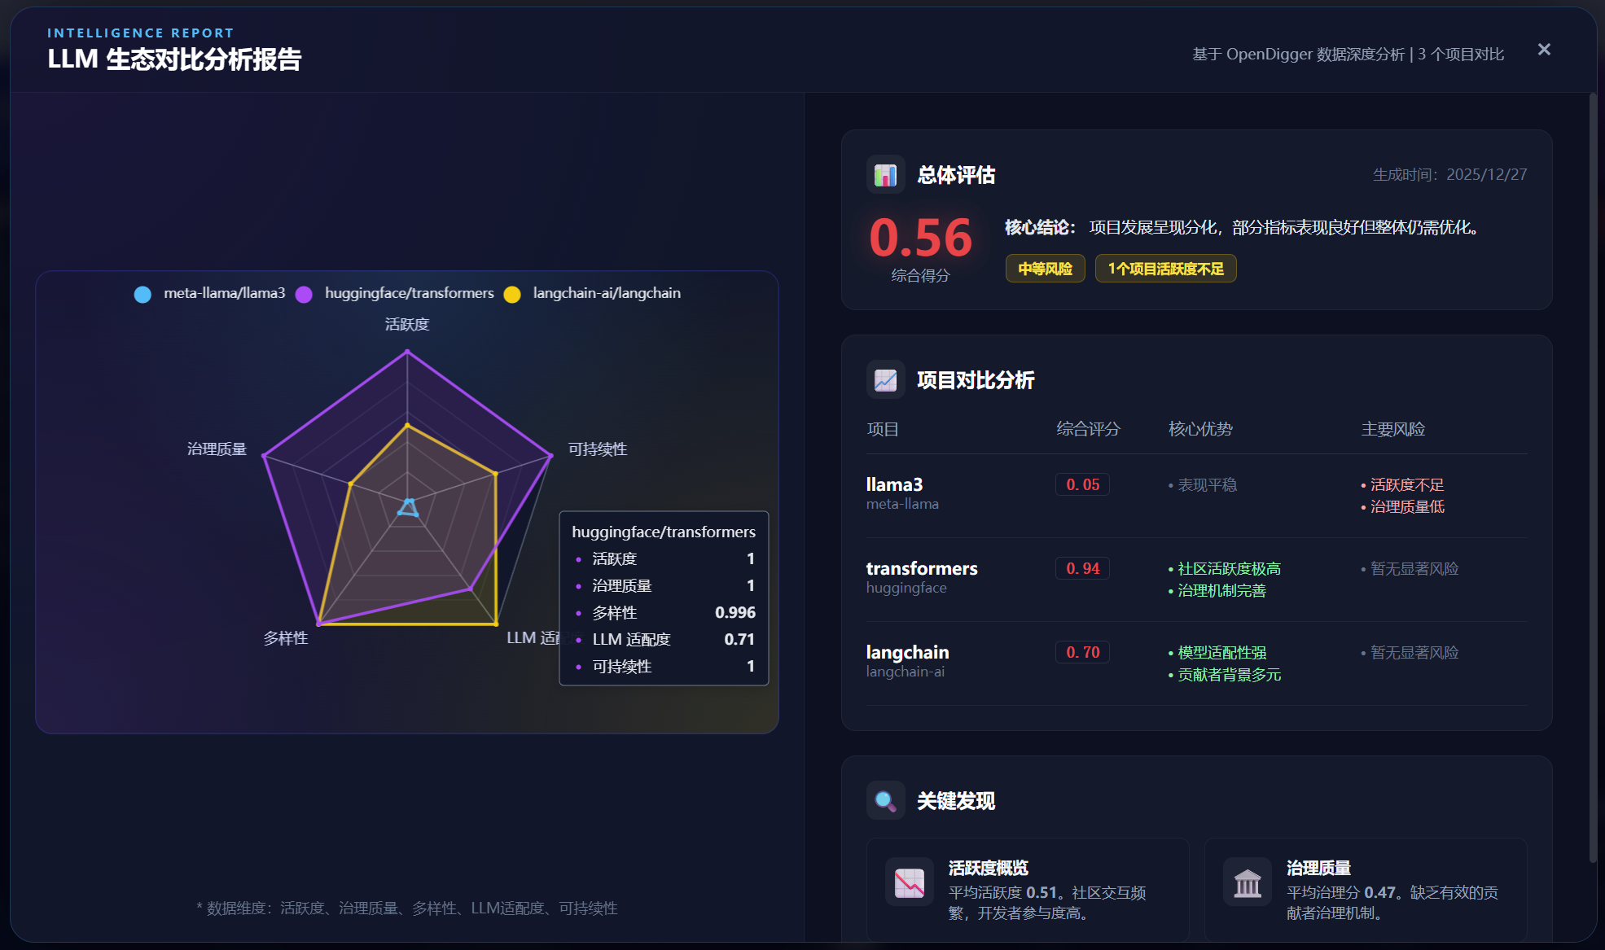
三、产品体验闭环（看趋势-做对比-看排名-出报告）
Product Experience Closed Loop
第二环：做对比（五维雷达图） + 看排名（TopN 榜单）
环心:用户数据洞察需求
传统困境： 面对百花齐放的LLM生态，技术负责人、投资 者、贡献者只能凭感觉或碎片信息做决策
核心痛点： "我不知道该选哪个项目？"、
"我不确定这个项目是否健康？"、
"我担心投入资源后项目会停滞？"
主观疑虑
出报告（一键总结）
做对比+看TopN排名
看趋势(月度指标)
用户数据
洞察需求
做对比+看TopN排名
可量化、可对比、可追溯的数据洞察
看趋势(月度指标)
第一环：看趋势(月度指标)
看趋势(月度指标)
第三环：出报告（一键总结）
出报告（一键总结）
出报告（一键总结）
做对比+看TopN排名
提供12个月的历史指标趋势视图
支持多项目并行对比（活跃度、治理质量等）
可视化展示项目发展态势和周期性变化
满足需求
"这个项目近半年活跃度如何？是否在稳步增长？"

Slide 5






产品体验闭环（看趋势-做对比-看排名-出报告）
Product Experience Closed Loop
环心:用户数据洞察需求
用户的决策不确定性焦虑
传统困境： 面对百花齐放的LLM生态，技术负责人、投资者、贡献者只能凭感觉或碎片信息做决策
核心痛点： "我不知道该选哪个项目？"、
"我不确定这个项目是否健康？"、
"我担心投入资源后项目会停滞？"
出报告（一键总结）
做对比+看TopN排名
看趋势(月度指标)
可量化、可对比、可追溯的数据洞察
用户数据
洞察需求
做对比+看TopN排名
看趋势(月度指标)
看趋势(月度指标)
第一环：看趋势(月度指标)
提供12个月的历史指标趋势视图
支持多项目并行对比（活跃度、治理质量等）
可视化展示项目发展态势和周期性变化
出报告（一键总结）
出报告（一键总结）
做对比+看TopN排名
"这个项目近半年活跃度如何？是否在稳步增长？"

Slide 6

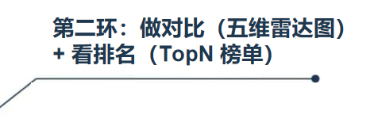
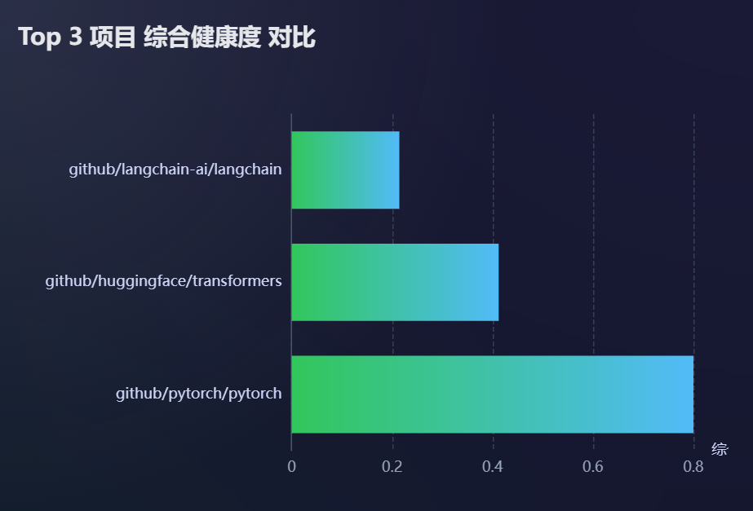


产品体验闭环（看趋势-做对比-看排名-出报告）
Product Experience Closed Loop
第二环：做对比（五维雷达图） + 看排名（TopN 榜单）
环心
出报告（一键总结）
做对比+看TopN排名
做对比： 五维雷达图（活跃度/治理/多样性/LLM适配度/可持续性）
直观展示各项目在不同维度的优劣势
支持最多3个项目并行对比
看趋势(月度指标)
用户数据
洞察需求
做对比+看TopN排名
看趋势(月度指标)
看趋势(月度指标)
"LlamaIndex和LangChain在治理质量上哪个更好？哪个项目综合得分最高？"
出报告（一键总结）
出报告（一键总结）
看排名： 动态排序表格
点击表头按任意维度实时排序
快速发现"谁在某个维度表现最好"
做对比+看TopN排名

Slide 7




产品体验闭环（看趋势-做对比-看排名-出报告）
Product Experience Closed Loop
LLM生态对比分析报告
闭环扩展性
出报告（一键总结）
第四环预测
环心
基于历史趋势预测未来6个月表现
做对比+看TopN排名
第五环告警
看趋势(月度指标)
设置阈值，当指标异常时自动提醒
用户数据
洞察需求
做对比+看TopN排名
第六环推荐
看趋势(月度指标)
看趋势(月度指标)
AI推荐最适合用户需求的项目组合
第三环：出报告（一键总结）
出报告（一键总结）
一键生成：基于雷达图数据的深度分析
结构化输出：总体评估 + 项目对比 + 关键发现
AI洞察： 调用LLM API生成专业分析建议
出报告（一键总结）
第七环自动化
做对比+看TopN排名
定期生成监控报告并发送邮件
"给我一份对比报告，说明各项目优劣势和投资建议"

Slide 8
四、核心创新点
Core Innovations
三个"评委能记住"的创新，不仅做看板，而是做可复现的决策流程
A
双形态收藏
B
五维画像
C
洞察闭环
Dual Collection
Five-Dimension
Closed Loop
Single收藏
把指标映射到可解释的健康维度
看→比→排→报一站式决策支持
项目+指标一键收藏，快速保存关注点
活
治
多
影
续
1
看趋势
2
做对比
活跃度
治理
多样性
影响力
可持续
Plan快照
3
看排名
4
出报告
把榜单/对比方案"拍快照"保存，payload存储完整快照
降低理解门槛，提升说服力
从数据展示升级为决策支持
可复现、可复用、可分享
创新核心
不仅做看板，而是做 "可复现的决策流程" —— 通过双形态收藏实现结论可追溯，通过五维画像降低理解门槛，通过洞察闭环支持从数据到决策的完整工作流

Slide 9
五、产品技术挑战
围绕稳定性、性能与可产品化的 关键工程挑战与解决方案
Technical challenges in product development
01
外部数据不稳→ DB缓存/TTL
难
点
↓
方
案
↓
效果
02
多项目并发→并发≤3/聚合请求
· 结果落库缓存,TTL到期再刷新
· 失败回退最近一次成功数据
· 限制并发峰值，削平突发压力
· 多项目接口聚合，减少往返开销
显著减少重复请求
峰值更平滑
03
多量纲难对比→归一化+口径解释
04
鉴权不稳→JWT+路由守卫+恢复登录
· 统一方向：正向化/反向化
· 统一尺度：Min-Max / Z-Score
· Access/Refresh Token 管理
· 刷新自动恢复，过期自动续期
可解释可复现
刷新不掉线

Slide 10

六、产品系统架构
后端服务（Flask）
实线：请求流（Request）
Product System Architecture
虚线：数据流（Data）
上游数据源
Flask API（/api/*）
前端应用
fetch
2.JWT
OpenDigger
View3/vite
JWT 鉴权
1.HTTP /api/*
GitHub API
SQLAlchemy ORM
Pinia（状态管理）
cache read/write
cache read/write
Adapter 可扩展
SQlite
用户数据库
ECharts（可视化）
SQlite
收藏数据库

Slide 11
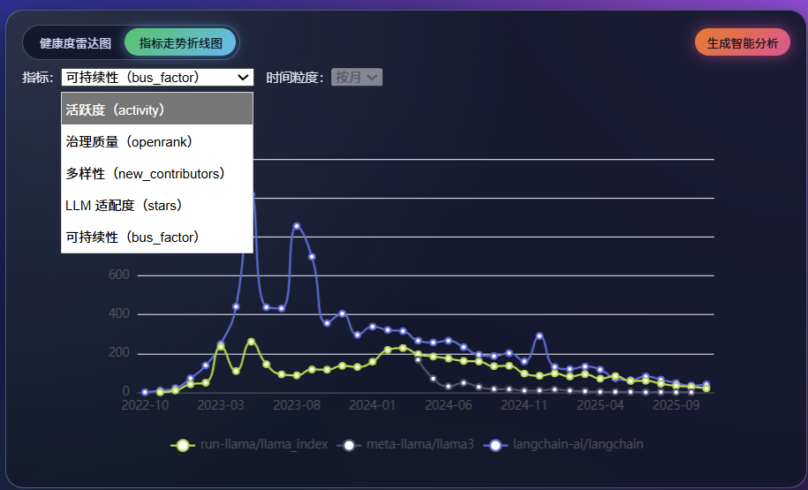
七、数据处理与评分方法
让分数可解释，避免黑箱
Data Processing and Scoring Methods
可解释的两步法，让分数可解释，避免黑箱，支持相对比较
近12月窗口（按月）
两步法（可解释）
① 近12月聚合：均值/波动
均值=水平；波动=稳定性（越小越稳）
② 归一化用于组内对比（Radar）
同组内归一化到 0–100，统一方向与尺度
雷达分值=相对比较，不代表绝对强弱
Time Window
折线 → 均值/波动
12
个月历史窗口
按月聚合，平衡时效性与稳定性，避免短期波动干扰

Slide 12
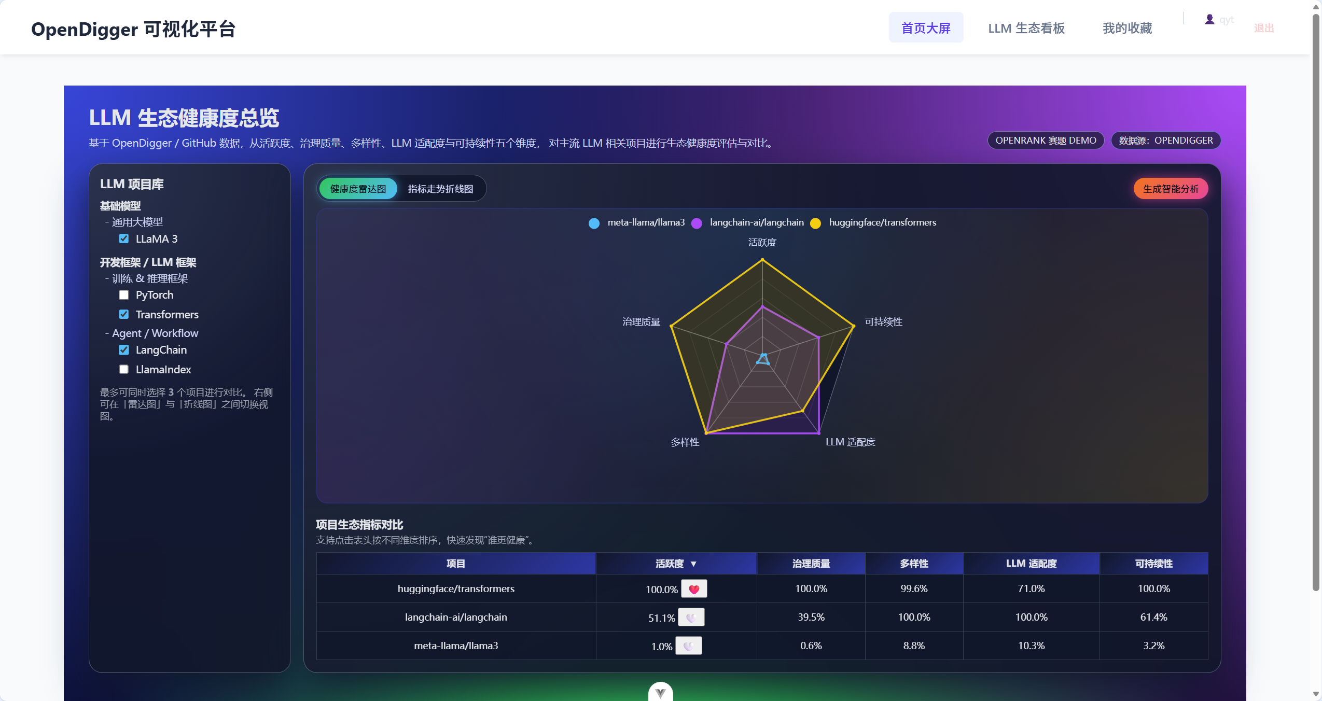
八、功能演示：项目对比（首页大屏）
Feature Demonstration: Project Comparison
② 看雷达图：五维画像
大屏直接生成五维能力雷达图（覆盖活跃度、多样性等维度），不同项目的多边形轮廓一对比，强弱项肉眼秒辨；
选择榜单
TopN排行榜页面
一键收藏
生成Plan快照
③ 单指标可收藏
对单指标结果点 “收藏”，就能存到 Favorites 列表，后续随时复现当时的对比数据。
① 选择项目（最多3个）
系统自动控制并发量，保证操作流畅；

Slide 13
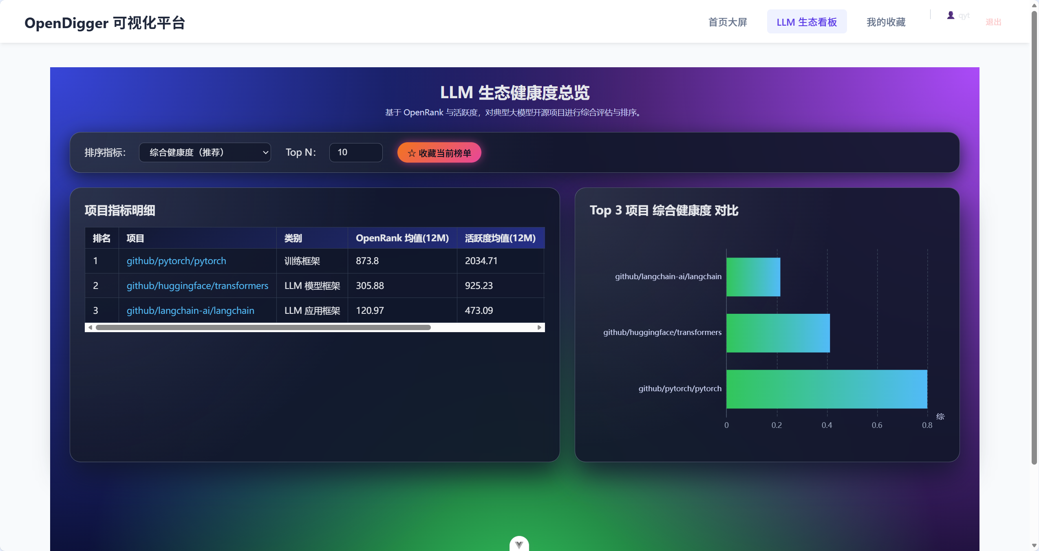
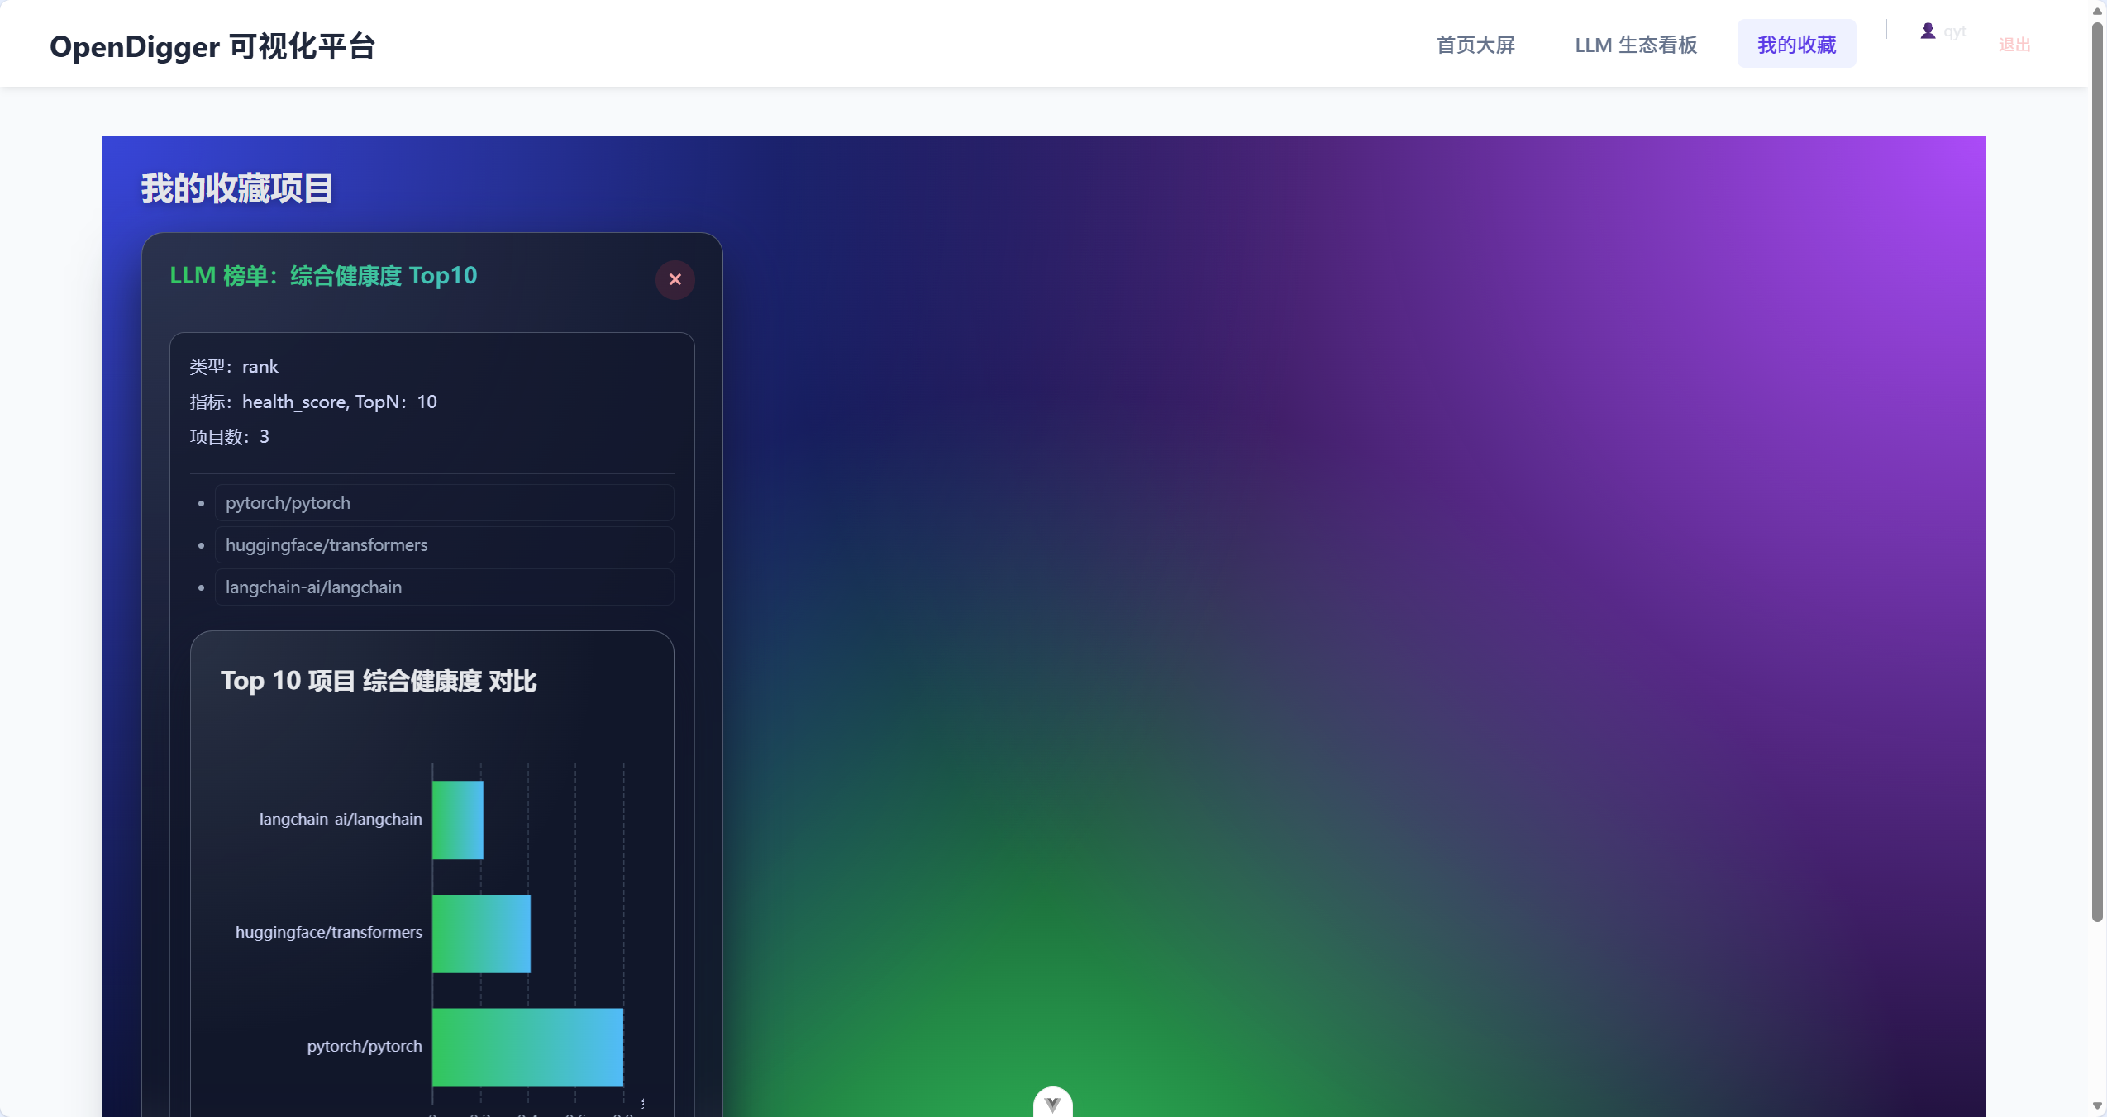
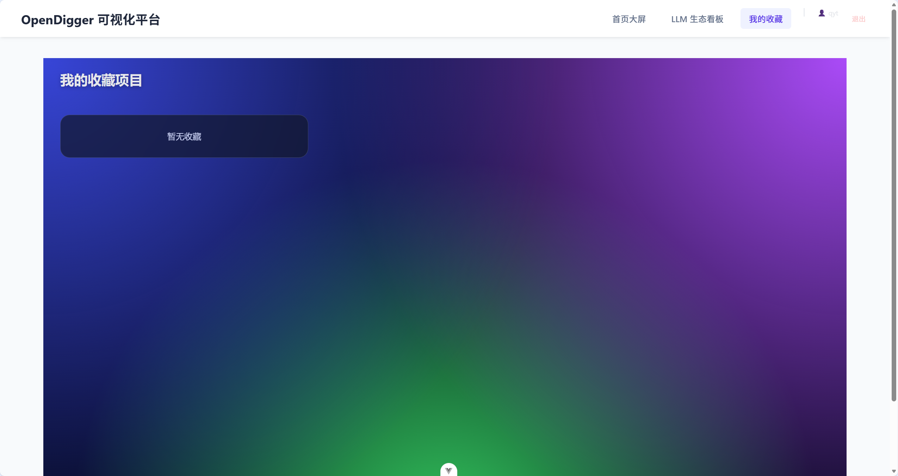


九、功能演示：榜单与快照收藏（LLM生态看板+我的收藏）
Feature Demonstration: Ranking & Snapshot Collection
未收藏
点击收藏后
③ 随时用
在收藏页找到对应的 Plan 快照，就能一键复现当时的排行榜 + 列表内容，完美还原历史数据结论。
① 选榜单
在 LLMSummary 的 TopN 排行榜页面，选定目标 metric（指标）和 top 范围；
② 一键收藏
点击 “收藏榜单” 按钮，系统自动生成唯一标识（unique_key）+ 榜单数据（payload），直接存为 “Plan 快照”；

Slide 14
十、应用场景与推广路径
Use Cases & Roadmap
三类用户、三种价值：治理 / 选型 / 研究，从Demo到生态平台
开源维护者
企业/团队
高校/研究
核心价值：指导治理行动
核心价值：快速决策支持
核心价值：可复现研究
痛点
痛点
痛点
治理效率低、贡献者流失、风险难识别
选型困难、决策慢、缺少量化评估标准
研究数据难获取、答辩缺少可复现证据
动作
动作
动作
追踪趋势、识别风险、对比同类项目
横向对比候选项目、Top榜快速筛选
快照收藏、报告输出、扩展项目库
收益
收益
收益
用数据驱动治理决策，提升社区健康度
降低决策成本，减少选型风险，提升效率
可复现、可答辩，支持学术研究与竞赛
推广路径 / 下一步
从Demo到生态平台，分阶段验证价值、开源共建、功能扩展
01
02
03
04
05
公开Demo
开源部署
自定义库
扩展数据源
告警/协作
在线体验验证价值
开放源码社区共建
扩展项目灵活配置
Gitee/论坛多平台
风险预警团队协作

Slide 15
SUMMARY & NEXT STEPS
驱动决策，不止于数据
可解释的健康度
可复现的结论
可落地的流程
通过 五维画像 和 趋势对比 ，让健康度评估不再是黑盒
Plan快照收藏 让结论可追溯、可分享、可验证
看→比→排→报 闭环流程，支持选型与治理
• 雷达图直观对比
• 双形态收藏机制
• 看趋势洞察
• 时间序列分析
• payload完整快照
• 做对比分析
• 五大维度可解释
• 结论可分享复现
• 出报告决策
下一步规划
接入更多平台
风险告警系统
团队协作功能
扩展至 Gitee、技术论坛、包管理生态 ，覆盖国内开源生态
实时监控 波动异常、贡献者流失、治理拥堵 ，主动预警
支持 共享收藏、注释、报告 ，形成选型与治理知识库

Slide 16
感谢观看
Q·D·Z

